Slide 1
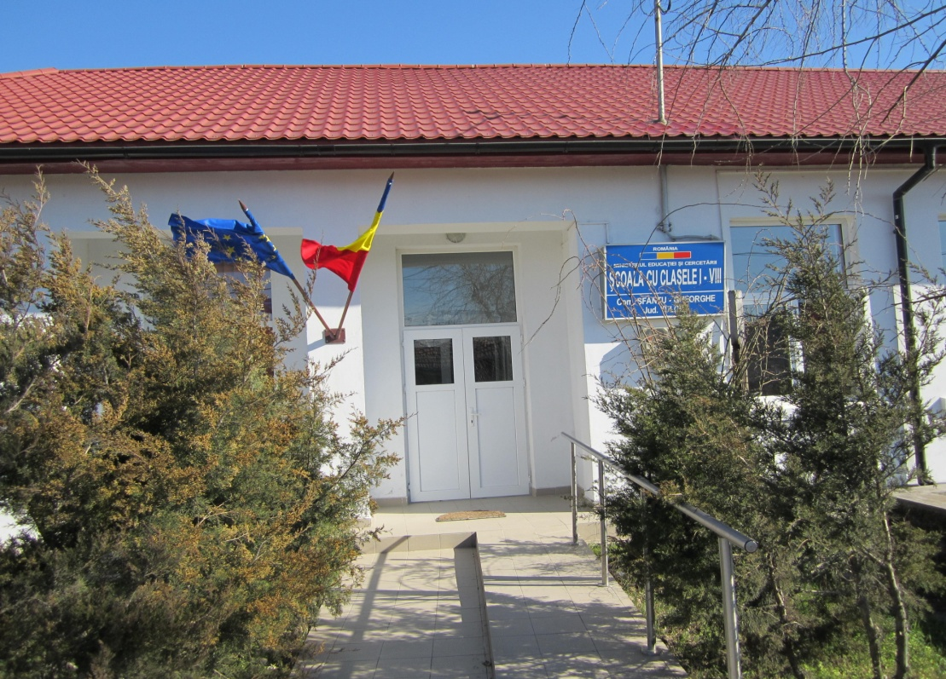
ŞCOALA GIMNAZIALĂ SFÂNTU GHEORGHE
str. 10, nr. 24,
com. Sf. Gheorghe, jud. Tulcea, cod 827195
E-mai: scoala_sf.gheorghe@yahoo.com
Website: http://scoalasfantugheorghe-tl.info
Tel.: 0240546730

Slide 2
RESURSE UMANE - Anul școlar 2020-2021
Populaţia şcolară – Elevi
Personal didactic, didactic-auxiliar şi nedidactic
CP | I | II | III | IV | V | VI | VII | VIII
4 | 2 | 6 | 5 | 5 | 2 | 7 | 4 | 4
Personal didactic |  | Personal didactic-auxiliar |  | Personal nedidactic
Educatoare | 1 | Secretar | 0,25 | Îngrijitoare | 2
Învățătoare | 2 | Administrator financiar | 0,25 | Muncitor cu atribuții de Fochist | 1
Profesori | 4 |  |  | Paznic | 1

Slide 3
RESURSE UMANE
În anul şcolar 2020-2021, clasa pregătitoare va funcţiona în cadrul şcolii, în regim simultan cu clasele a I-a şi a Iii-a, cu program adaptat specificului fiecărei clase.
Cadrul didactic care va preda la clasa pregătitoare a urmat programul de formare organizat de MECTS şi SOFTWIN SRL

Slide 4
Resurse materiale
5 săli de clasă (clasa pregătitoare va funcţiona în regim simultan cu clasele I și a III-a, în aceeași sală de clasă)
Mobilier specific
Materiale didactice
Materiale sportive adaptate vârstei
Teren de sport
Centru de Documentare și Informare/Bibliotecă
Conexiune Internet
Tabletă și conexiune la Internet pentru fiecare copil

Slide 5
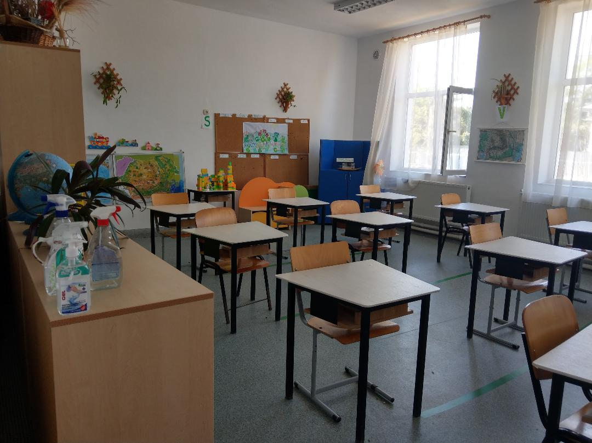
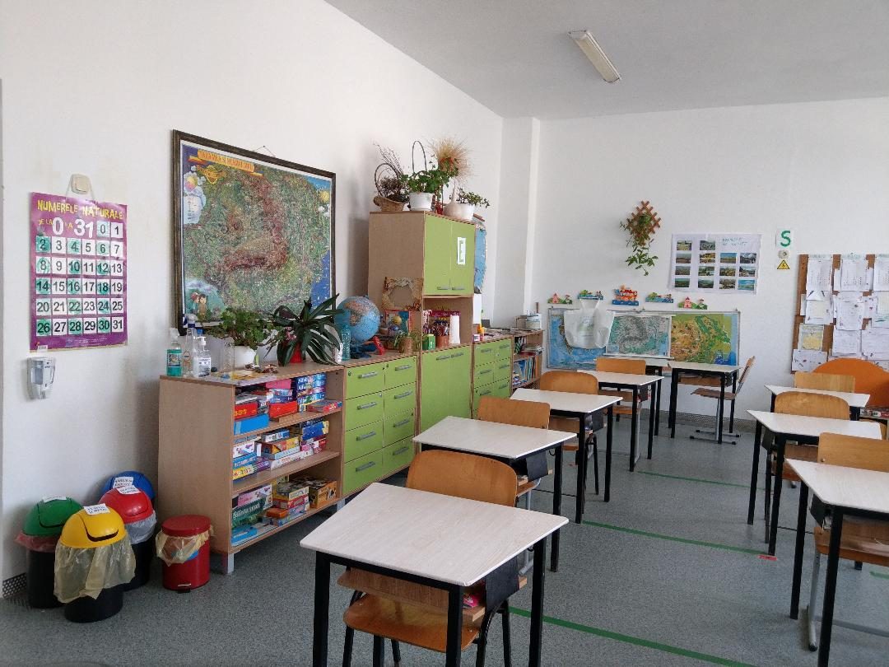
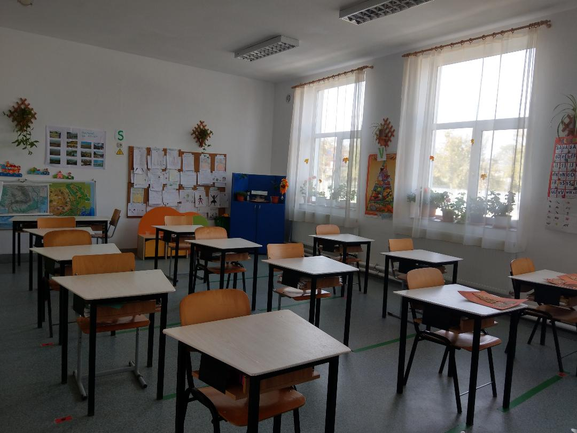
Clasa pregătitoare

Slide 6
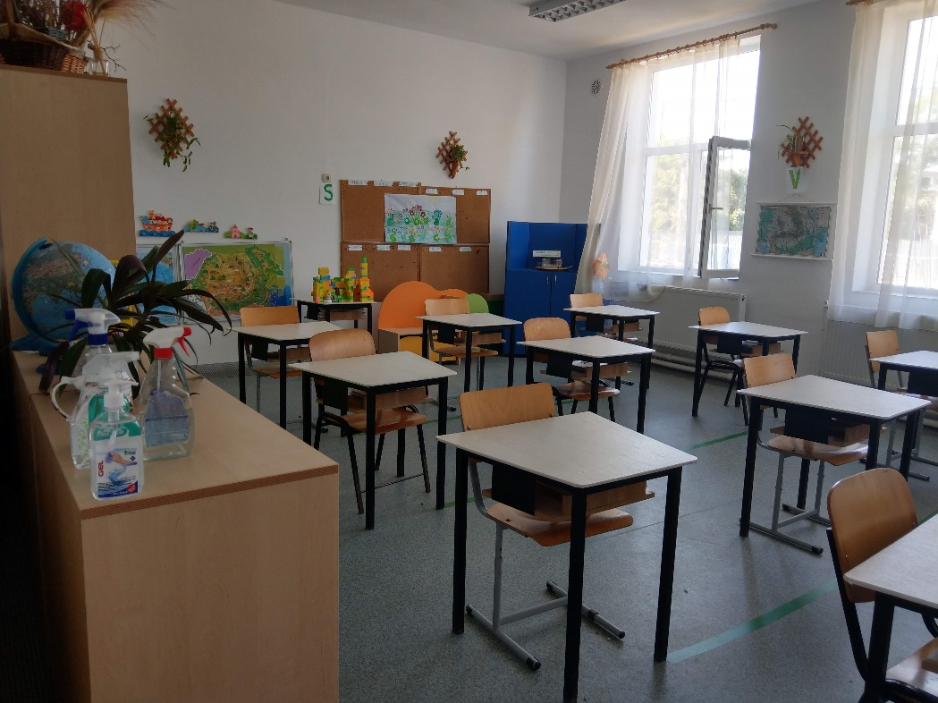
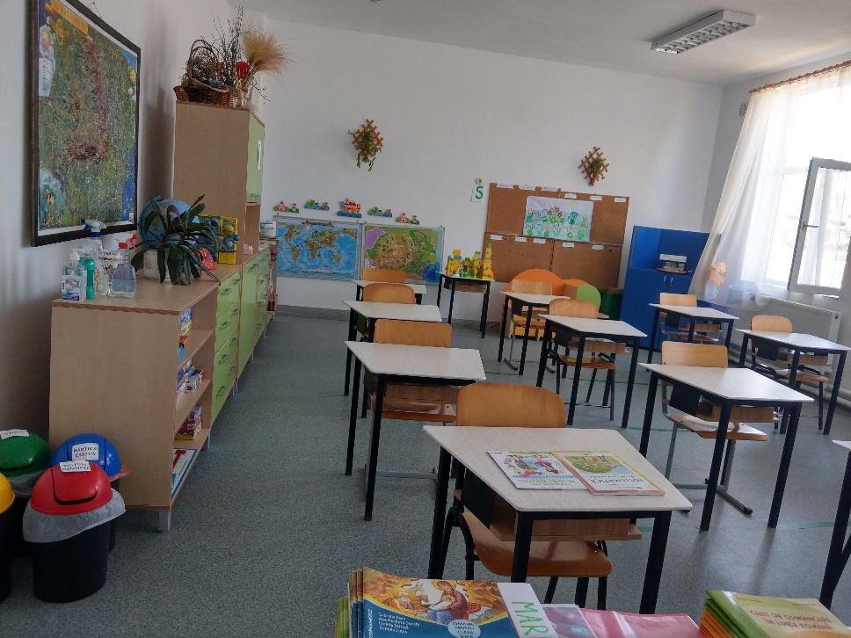
Clasa pregătitoare

Slide 7
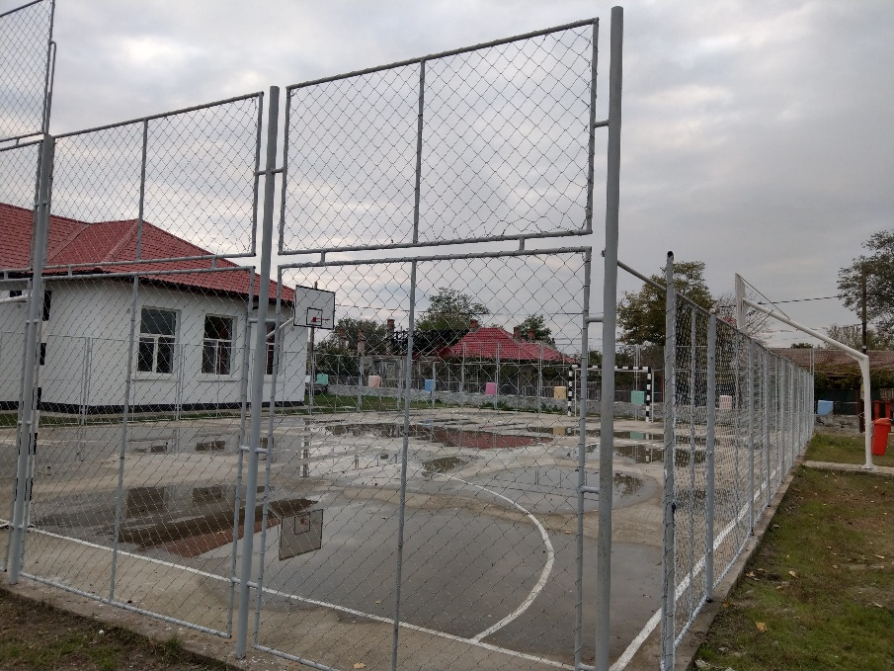
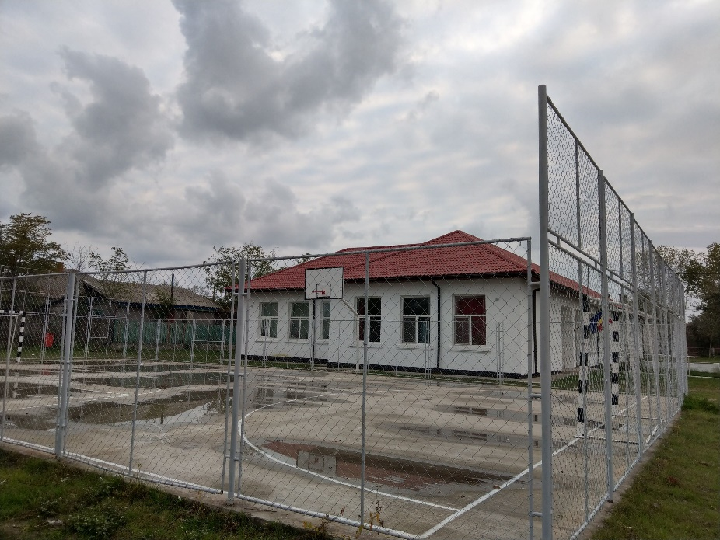
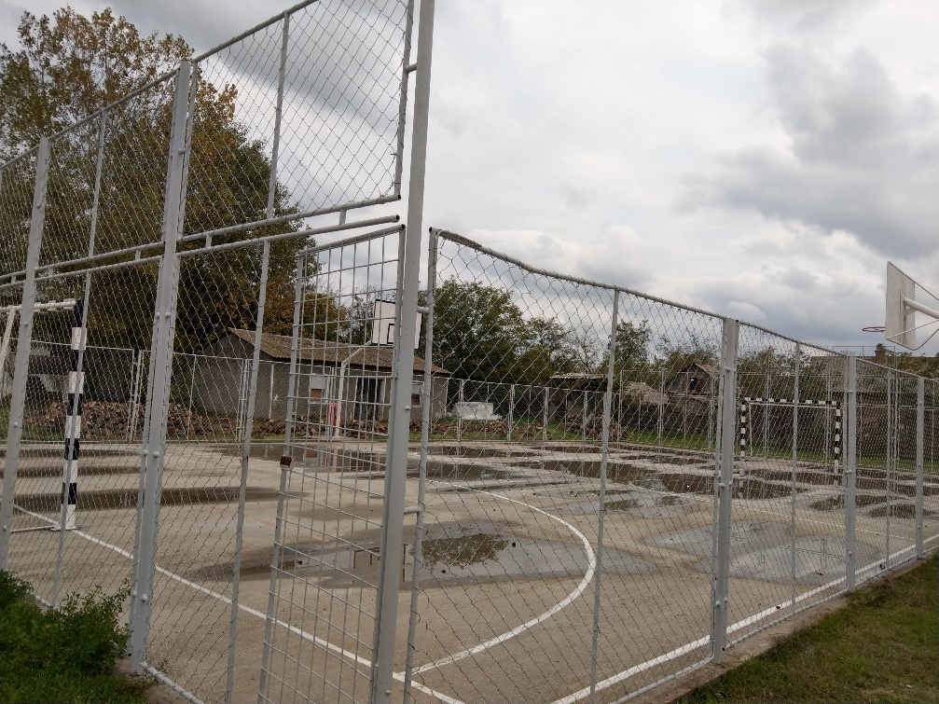
Teren de sport

Slide 8
Centru de documentare și informare/bibliotecă

